Slide 1
포폴제작
2강 1교시 제안서 및 학업계획서 과제 안내
2025 게임공학과 손기훈

Slide 2
포트폴리오 제작 - 제안서 및 학업계획서 제작안내
2주 1강 제안서 및 학업계획서 제작의 주안점 1
과제명 : 2주차 제안서 및 학업계획서
파일명 : 2주차 제안서 및 학업계획서. pptx
출번은 공지사항에 별도 공지
제출형식 : 파워포인트 파일 및 PDF 파일 2종
제출시한 : 01, 02반 3월 19일 수요일 새벽 1시 59분
주안점 1 : 겜기1처럼 게임 플레이 설명이 아니라,
간단 게임 소개 후,
3회 제출 및 발표기간 동안 ‘무엇을 얼마나 어떤 식으로 설계할 것인가’ 서술
팀프로젝트로 수행하길 원하는 경우엔 팀결성 후에 별도로 교수에게 의사를 전달할 것.

Slide 3
포트폴리오 제작 - 제안서 및 학업계획서 제작안내
2주 4강 제안서 및 학업계획서 제작의 주안점 2
주안점 2 : 중요도는 높으나 배점은 높지 않은 과제
계획이 중요해
과제 총 80점
1주차 인포그래픽 : 5점
1주차 이력서 자소서 0점
2주차 제안서 학업계획서 : 5점
1차 제출 15점 (제출 10점, 발표 5점)
2차 제출 15점 (제출 10점, 발표 5점)
3차 제출 15점 (제출 10점, 발표 5점)
통합본 제출 5점 (1,2,3차 묶음본 PDF파일로 묶어 제출 5점)
성찰일지 10점 (학생활동지, 성찰일지)
학생투표 0~10점 (인맥동원시 조정 있음)
출석 총 20점 결석 1시간당 -1점 - 15시간 결석(약 4주 8번)은 25%에 해당하여 자동으로 출결 F

Slide 4
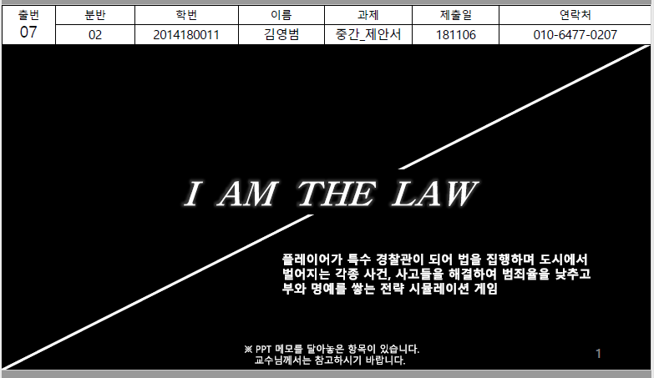
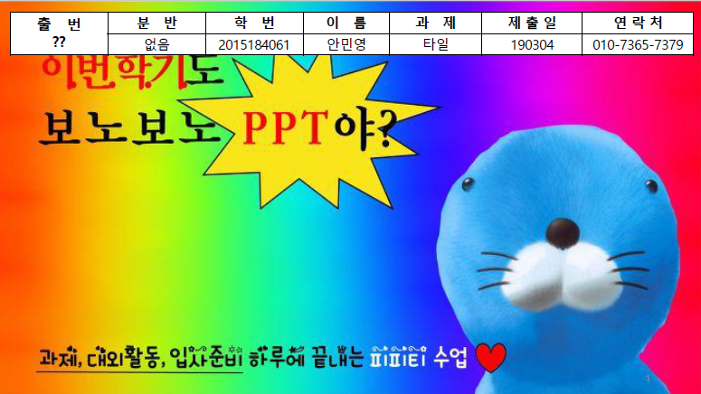
학번 | 이름 | 과제 | 제출일 | 연락처
202018000 | 나기획 | 2주_제안서 및 학업계획서 | 20200923 | 선택
상단표 학번, 이름, 과제명
제출일, 연락처
게임명 : 제목 또는 가제
국문명, 영문명 병기 추천
약어도 고려하면 좋음 예: WOW
컨셉명 : 제목 밑에 부기해도 좋음
게임컨셉이 아니라, 설계할 내용
관련 컨셉도 좋음
히스토리: 실무에서는 1페이지에
문서의 수정, 재개정 또는
추가여부에 대한 표를 기록함
예: 일시_ 작성자_제목_ 비고
코멘트 : 교수자가 참고할 것들 간단히 ..
예: 동영상 포함 되어 있음.
좋은 예
나쁜 예

Slide 5
포트폴리오 제작 - 제안서 및 학업계획서 제작안내
2. 목차
목차
1차 목차 : 교수자가 정해준 목차
2차 목차 : 세부목차
학습자가 정한 목차 3차, 4차가 존재할 수도 있음
히스토리 대신, 목차에서 폰트 색을 달리 하여 추가 삭제된 부분을 기록할 수 있음
또는 히스토리 표를 별도 제작
Comment
파워포인트는 자동 목차 완성기능을 지원하지 않음. 직접 손으로 작성할 것.
페이지도 넣어라.
목차는 중요함 목차 만들 수 있으면 팀장 . 연습하면 할 수록 받아내는 경험치

Slide 6
포트폴리오 제작 - 제안서 및 학업계획서 제작안내
3. 게임컨셉 20단어
게임 컨셉 20단어
학습자가 설계하려는 게임에 대해 기록하는 부분
게임의 특징과 게임 플레이에 대한 핵심적 설명이 들어가는 부분
앞으로 수 차례에 걸쳐 확장, 설계할 부분에 대한 언급은 기획서 집필 방향에 서술함.
Comment
실제로는 마지막에 수행하는 작업임
처음엔 대충 쓰고, 나중에 수정된 컨셉을 다시 써서 추가하는 것도 방법

Slide 7
포트폴리오 제작 - 제안서 및 학업계획서 제작안내
4. 기획서집필 방향 (기획컨셉) 20단어 1
기획 컨셉 20단어 = 여기가 학습계획서 부분임
기획서 집필 방향 = 기획서 컨셉 = 기획 컨셉
실제 설계에서는 4차 집필, 발표라든가, 졸작 수행 시 팀원간의 업무 분담이라든가,
실무에서는 퍼블리서의 압박, 수정 요구 등에 따라 기획(설계)에 대한 변경, 일정 변경,
중요 순위 교체 등의 일이 빈번히 일어남.
기획하려는 내용과 이유 세부범위 일정. (또는 제출 주차별 일정) 등을 기록함
게임 소개만큼 공들여서 계획해야 나중에 편함.
Comment
게임 컨셉과 같이 실제로는 마지막에 다시 결정 되는 작업임
처음과 나중을 객관화해서 비교해 작성해 보면, 그것이 학습자 성찰일지의 가장 중요한 부분이 됨.

Slide 8
포트폴리오 제작 - 제안서 및 학업계획서 제작안내
4. 기획서집필 방향 (기획컨셉) 20단어 2
기획 컨셉 20단어 = 여기가 학업계획서 부분임
쓰시고. 표를 만드셔도 좋음
차회 | 제출일 | 작성자 | 비고 (추가, 수정 내용) | 학습자성찰 | 교수코멘트
1차 발표 | 어즈께 | 나최고 | 원숭이 - 분석표 추가 똥꼬멍 - 그림작업필요 | 잘하자니 분량 압박 시스템 개념 다시 게임동영상 재시청 필요 | 잘해봐 죽진말고…
2차 발표
3차 발표
4차 발표
Comment
게임 컨셉과 같이 실제로는 마지막에 다시 결정 되는 작업임
여러 페이지 나오더라도 해보면 다 경험치
처음과 나중을 객관화해서 비교해 작성해 보면, 그것이 학습자 성찰일지의 가장 중요한 부분이 됨.

Slide 9
포트폴리오 제작 - 제안서 및 학업계획서 제작안내
5. 게임 사양
게임 사양 = 여기가 사업 기획부분임
장르, 플렛폼, 사양(최소, 권장), 이용가능 연령, 타겟 유저,
셀링 포인트
그 외에, 유사 장르 게임과 비교한
특이점, 핵심적으로 발전된 부분, 같은 부분 등의
동질성과 차별성을 비교하면 좋음 (어떤 식으로 비교 할라나 ? )
바뀌면 전 버전과 신 버전을 같이 보여줘도 됨.

Slide 10
포트폴리오작성 - 제안서 및 학업계획서 제작안내
6. 게임소개
게임 소개 = 게임기획1 보다 대충해도 되는 부분
유사 상용게임 소개 및 링크, 플레이 동영상 링크 가능
3페이지 쯤 ?
기존 게임 분석하고, 내 게임에서 추가, 확장 되는 부분 밝혀도 좋음.
새로운 게임 창작의 경우, 소소하게 비슷한 게임 언급 하면서 해도 됨.
3. 앞으로 3차에 걸쳐서 해야 되는 부분의 중요성이 부각 되야 함.
4. 3회에 걸쳐 수행할 작업이 핵심 게임 플레이이면 좋지만, 아니어도 됨
예) 세계관만, 레벨 디자인만
Comment
5. 게임 소개하다 운명하지 말자.

Slide 11
포트폴리오작성 - 제안서 및 학업계획서 제작안내
7. 후기 및 코멘트
후기 = 사적으로 쓰고 싶은 성찰 = 난 잠이 문제다
코멘트 = 공식적으로 쓰고 싶은 성찰 = 업무 난이도 고려가 부족
뭘 어쩌라고 하는 학생이 있더라.
안다. 마감이 2시간 남았는데, 반도 못했다는 거 …
언제일지는 모르지만, 기획자는 반드시 현자타임이 온다.
오면 어쩌라고 하겠지만,
그게 얼마나 무서운 경험인지는 기획자만 안다.
눈보라 치는 어두운 밤길을 안전하게 건너려면 스스로에게 당당해야 한다.

Slide 12
포트폴리오작성 - 제안서 및 학업계획서 제작안내
8. 참고 문헌
참고문헌 = 게임기획1보단 중요하게 따지지 않습니다.
그런데 1년만 지나도
다시 들여다 볼 때, 참고문헌 만들어 두길 잘 했다는 생각이 듭니다.
인간은 기억을 편할 대로 왜곡해서 저장하거든…

Slide 13
포트폴리오작성 - 제안서 및 학업계획서 제작안내
0. 제출 방법
이클레스 업로드
파일 크기 30메가 이하 - 파워포인트, PDF 제출
파일 크기 30메가 이상 - PDF만 제출
제안서 발표. 파일명
1차 발표. 파일명 - 학번 이름은 이클레스 자동기입
이메일, 카톡 업로드
파일 크기 30메가 이상 - 파워포인트 제출
학번 이름 과제명 제출날짜. 파일명
어이없게도 파일명 기입이 틀려서 서류심사 떨어지는 경우가 종종 있음.

